Slide 1
Probabilidade
Modelos de Distribuições Contínuas:
Distribuição Uniforme
Distribuição Exponencial
Distribuição Normal
Renata Souza

Slide 2
Distribuição Uniforme
Seja X uma variável aleatória que representa o tempo de vôo de uma aeronave viajando de Chicago até Nova York.
Suponha que o tempo de vôo pode ser qualquer valor no intervalo de 120 até 140 minutos.
Suponha que os intervalos de um minuto são equiprováveis.
Parâmetro da distribuição: um intervalo [a,b]

Slide 3
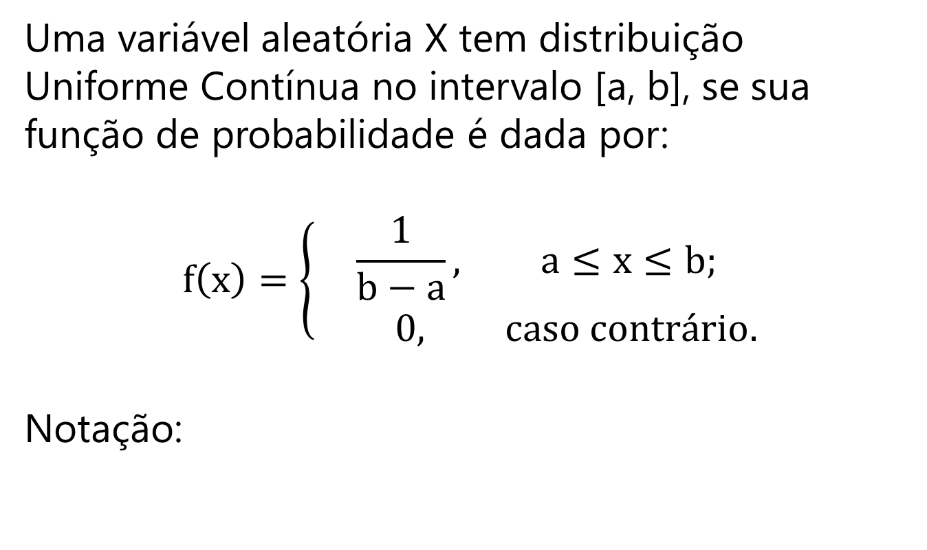
Distribuição Uniforme
Uma variável aleatória X tem distribuição Uniforme Contínua no intervalo [a, b], se sua função de probabilidade é dada por:
$$f\left(x\right)=\left\{\begin{aligned}\frac{1}{b−a}, a≤x≤b; \\ 0, caso contrário.\end{aligned}\right.$$
Notação:
X ∼ U(a, b)

Slide 4
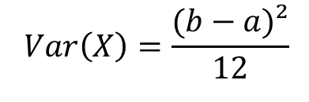

Distribuição Uniforme
A função de distribuição F(x) é dada por:
Logo,
Valor Esperado
Variância
$$E\left(X\right)=\frac{a+b}{2}$$
$$Var\left(X\right)=\frac{(b−a)²}{12}$$

Slide 5
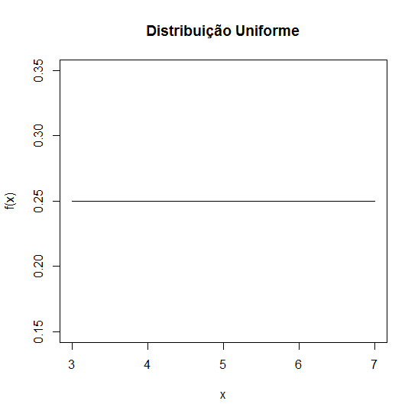
Exemplo: X ∼ U[3,7]

Slide 6
Exemplo:
Um ponto é escolhido ao acaso no segmento de reta [0,2]. Qual será a probabilidade de que o ponto escolhido esteja entre 1 e 3/2?
, para 0 x 2

Slide 7
Distribuição Exponencial
É muito útil para descrever o tempo que se leva para completar uma tarefa. Exemplo:
O tempo para carregar um caminhão considerando que em média gasta-se 15 minutos para realizar esta tarefa.
Outras situações típicas:
Tempo de chegadas de pacotes em um roteador, tempo de vida de aparelhos, tempo de espera em restaurantes, caixas de banco, etc.
Parâmetro: média (ex: tempo médio) ou valor esperado.

Slide 8
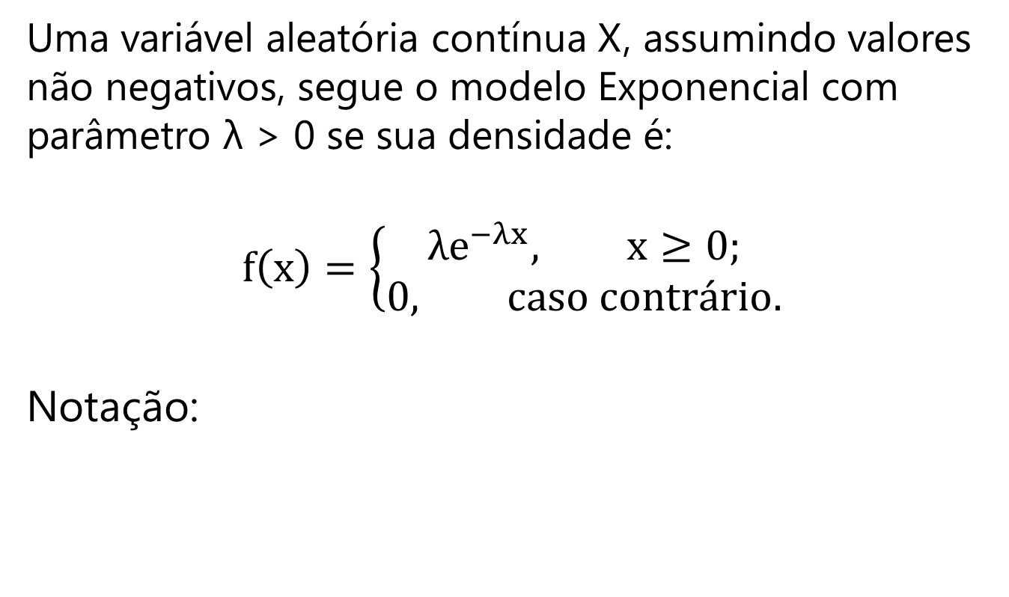
Distribuição Exponencial
Uma variável aleatória contínua X, assumindo valores não negativos, segue o modelo Exponencial com parâmetro λ > 0 se sua densidade é:
$$f\left(x\right)=\left\{\begin{aligned}λe^{−λx}, x≥0; \\ 0, caso contrário.\end{aligned}\right.$$
Notação:
X ∼ Exp(λ)

Slide 9


Distribuição Exponencial
A função de distribuição F(x) é dada por:
Logo,
Valor Esperado
Variância
$$E\left(X\right)=\frac{1}{λ}$$
$$Var\left(X\right)=\frac{1}{λ^{2}}$$

Slide 10
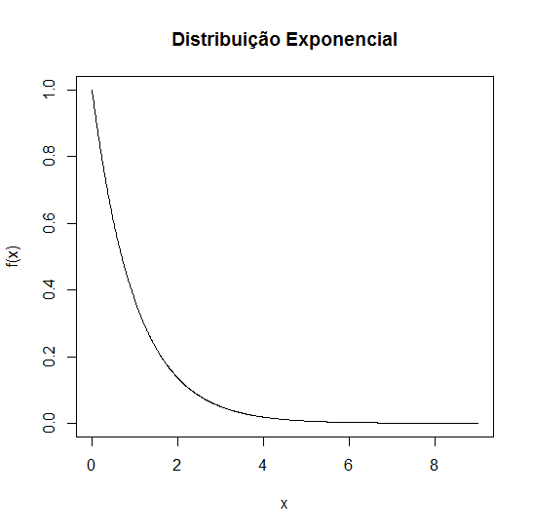
Exemplo: X ∼ Exp[1]

Slide 11
Exemplo:
Os defeitos de um tecido seguem a distribuição de Poisson com média de um defeito a cada 400m. Qual a probabilidade de que o intervalo entre os dois defeitos consecutivos seja entre 800m e 1000m?
, logo e

Slide 12
Distribuição Normal
Tem sido usada em uma ampla variedade de aplicações práticas nas quais as variáveis aleatórias são:
Alturas e pesos de pessoas
Medições
Índices, etc.
Parâmetros: média e desvio padrão.
Exemplo:
Os salários dos diretores das empresas em São Paulo, distribuem-se normalmente com média de R$ 20.000,00 e desvio padrão de R$ 500,00.

Slide 13
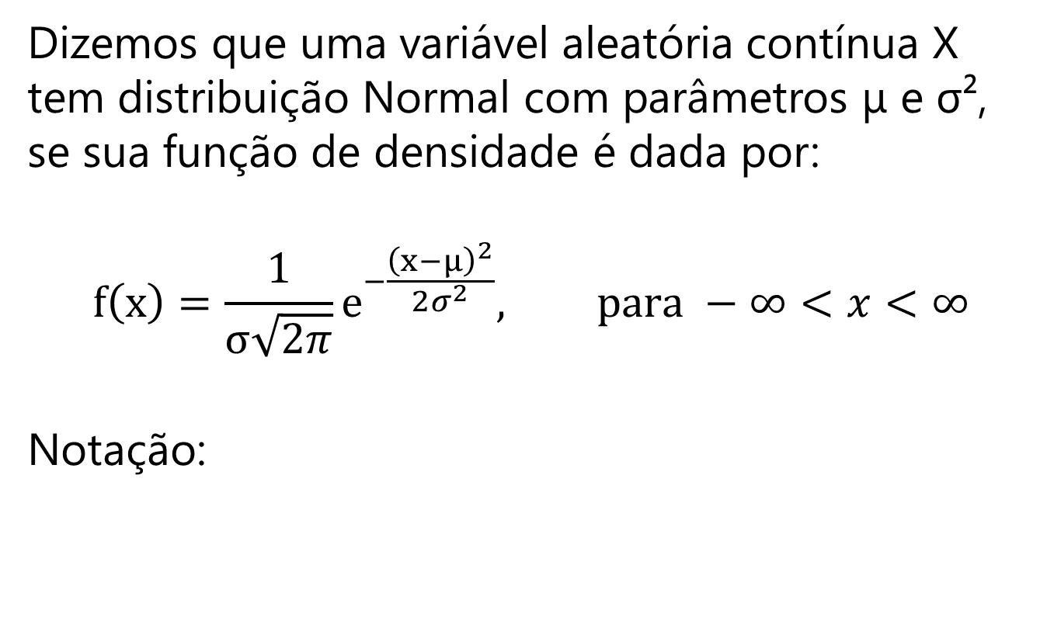
Distribuição Normal
Dizemos que uma variável aleatória contínua X tem distribuição Normal com parâmetros μ e σ², se sua função de densidade é dada por:
$$f\left(x\right)=\frac{1}{σ\sqrt{2π}}e^{−\frac{{\left(x−μ\right)}^{2}}{2σ^{2}}}, para −∞<x<∞$$
Notação:
X ∼ N(μ, σ²)

Slide 14


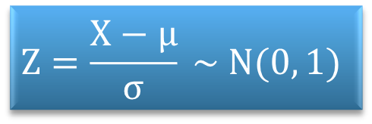
Distribuição Normal
Principais características
O ponto máximo de f(x) é o ponto X = μ.
Os pontos de inflexão da função são: X = μ + σ e X = μ - σ
A curva é simétrica com relação a μ.
Se X ∼N(μ, σ²) então a variável aleatória
Valor Esperado
Variância
$$E\left(X\right)=μ$$
$$Var\left(X\right)=σ²$$
$$Z=\frac{X−μ}{σ} \sim N(0, 1)$$

Slide 15
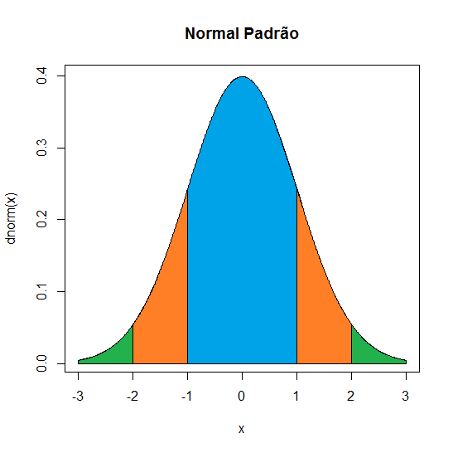
Exemplo: Z ~ N(0, 1)
68,26%
95,44%
99,72%

Slide 16
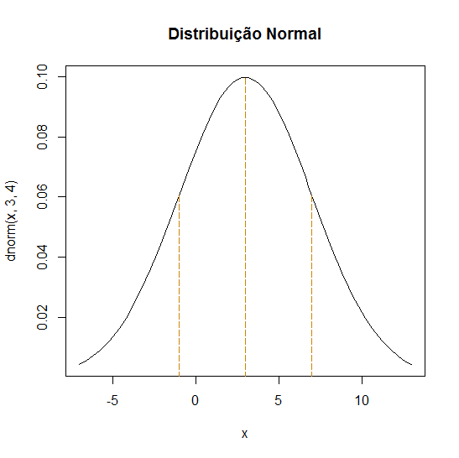
Exemplo: X∼ N(3,16)
3 - 4
3
3 + 4

Slide 17
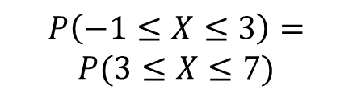
Probabilidades
$$P\left(−1≤X≤3\right)=$$
$$P(3≤X≤7)$$
3 - 4
3
3 + 4

Slide 18
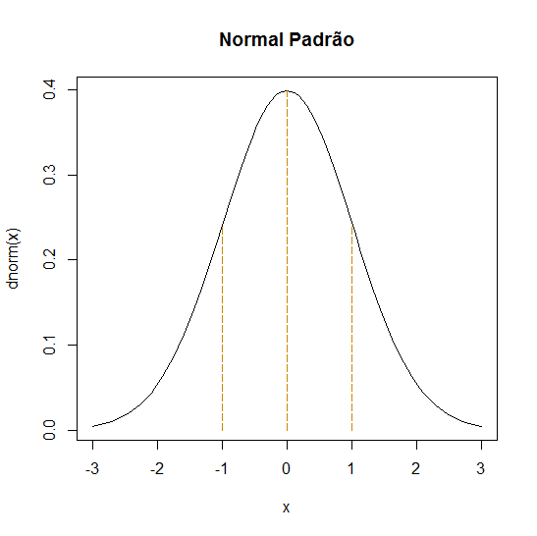

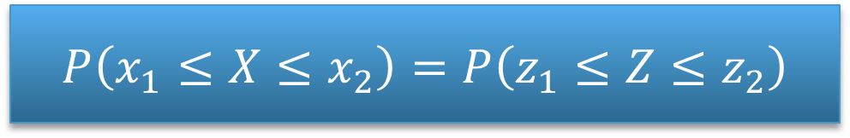
Probabilidades
$$P\left(−1≤Z≤0\right)=P(0≤Z≤1)$$
$$P\left(x_{1}≤X≤x_{2}\right)=P\left(z_{1}≤Z≤z_{2}\right)$$

Slide 19
Exemplo:
As alturas dos alunos de determinada escola são normalmente distribuídas com média 1,60m e desvio-padrão 0,30m. Encontre a probabilidade de um aluno medir entre 1,50m e 1,80m?
P(1,50 ≤ X ≤ 1,80) = P(z₁ ≤ z ≤ z₂)
e
P(-0,33 ≤ z ≤ 0,67) = 0,1293 + 0,2486 = 0,3779
= 37,79%

Slide 20
Exercícios
Um ponto é escolhido ao acaso na reta [1,4]. Calcular:
Probabilidade de que o ponto escolhido esteja entre 2 e 3;
Entre 0,5 e 2,5;
Seja exatamente 2;
A média dessa distribuição;
A variância dessa distribuição.

Slide 21
Exercícios
Se as interrupções no suprimento de energia elétrica ocorrem segundo uma distribuição de Poisson com a média de uma interrupção por mês(4 semanas), qual a probabilidade de que entre duas interrupções consecutivas haja um intervalo de :
Menos de uma semana;
Entre dez e doze semanas;
Exatamente um mês;
Mais de três semanas.

Slide 22
Exercícios
Suponha que o diâmetro médio dos parafusos produzidos por uma fábrica é de 0,25 polegadas, e o desvio-padrão 0,02 polegadas. Um parafuso é considerado defeituoso se seu diâmetro é maior que 0,28 polegadas e menor que 0,20 polegadas.
Encontre a porcentagem dos parafusos defeituosos;
Qual deve ser a medida mínima para que tenhamos no máximo 12% de parafusos defeituosos? (Considerando apenas que um parafuso é defeituoso abaixo desse valor mínimo)

